Slide 1




ỦY BAN NHÂN DÂN QUẬN LONG BIÊN
TRƯỜNG TIỂU HỌC ĐÔ THỊ VIỆT HƯNG
BÀI GIẢNG ĐIỆN TỬ
KHỐI 3
MÔN: TIẾNG VIỆT

Slide 2




5
Ôn lại chữ hoa D, Đ

Slide 3


Slide 4


Slide 5


Slide 6
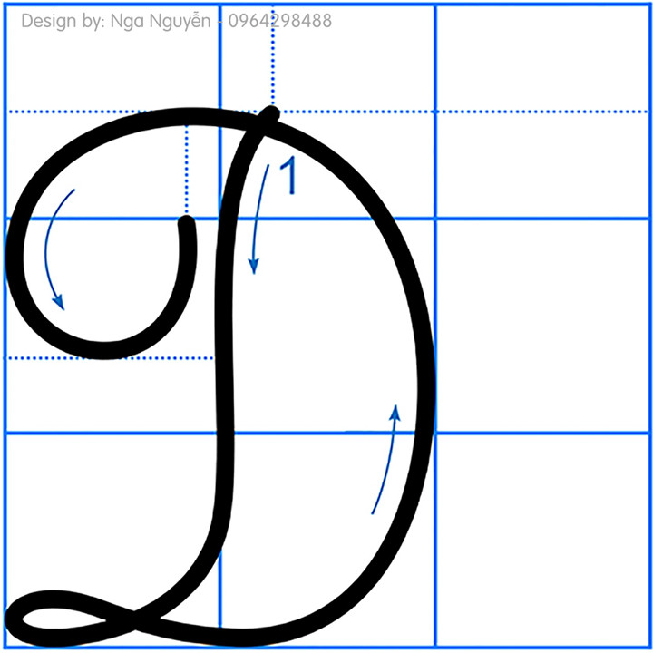
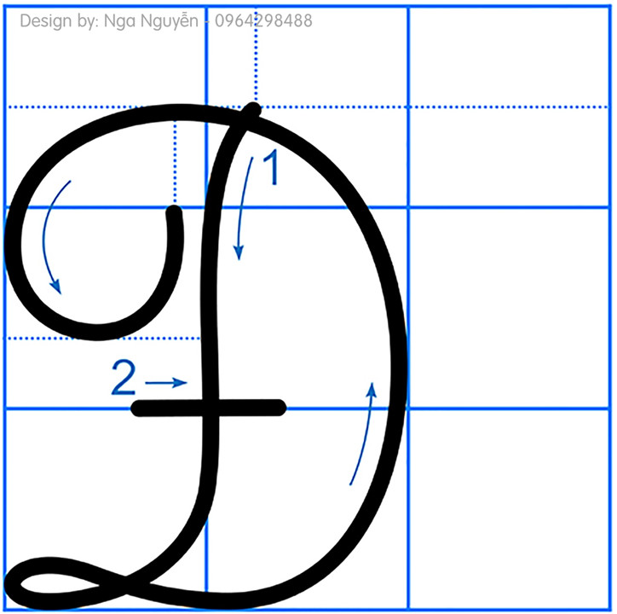
Quan sát và nhận xét
- Nêu sự khác nhau giữa chữ viết hoa D và Đ?
- Chữ viết hoa Đ gồm những nét nào?
+ Gồm 2 nét:
Nét 1: Như chữ viết hoa D
Nét 2: Thẳng ngang ngắn
Giống nhau: Chữ hoa Đ Nét 1 viết giống chữ viết hoa D
Khác nhau: Chữ viết hoa Đ có thêm nét ngang giữa thân chữ

Slide 7

Hướng dẫn viết chữ hoa D cỡ nhỏ

Slide 8
Hướng dẫn viết chữ hoa Đ cỡ nhỏ

Slide 9


Slide 10





Slide 11
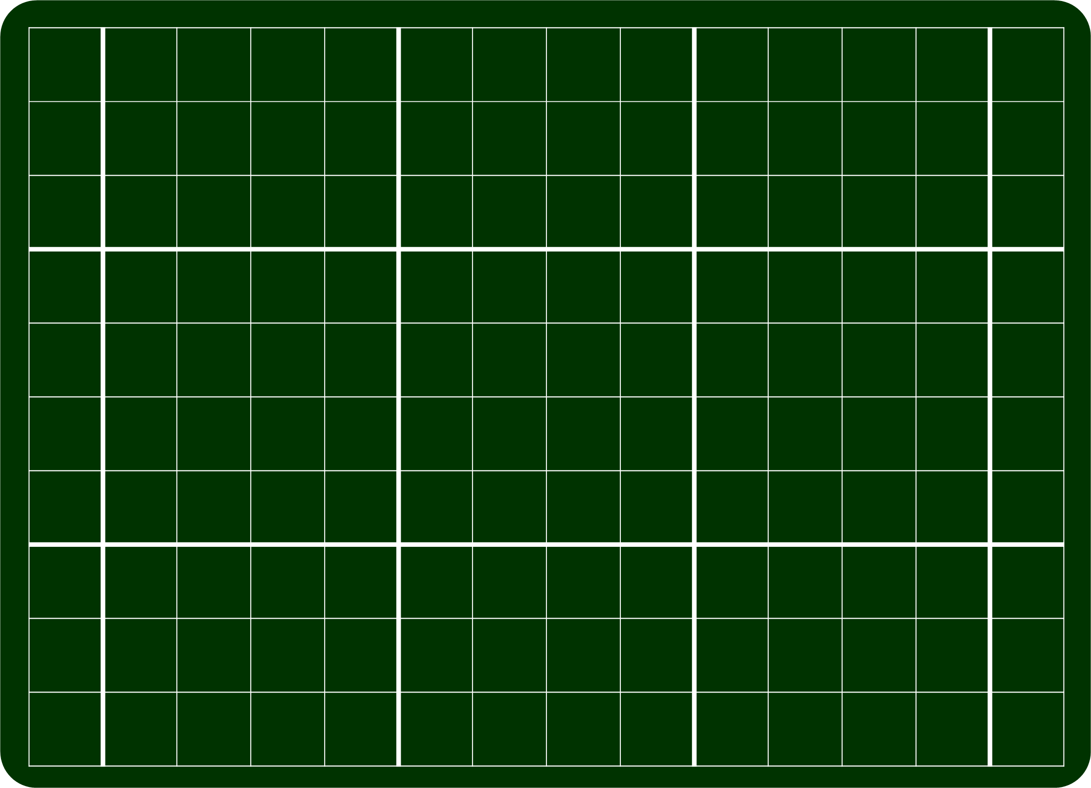
Viết bảng con chữ viết hoa D, Đ cỡ nhỏ
D
Đ

Slide 12
Viết tên riêng
Đà Nẵng

Slide 13



Ai ơi, bưng bát cơm đầy
Dẻo thơm một hạt, đắng cay muôn phần.
Câu ca dao nói về nỗi vất vả của những người nông dân, thể hiện lòng biết ơn đối với những người đã làm ra cơm gạo.
Em hiểu câu ca dao nói về điều gì?

Slide 14
Ai ơi, bưng bát cơm đầy
Dẻo thơm một hạt, đắng cay muôn phần.
- Trong câu ứng dụng trên, chữ nào được viết hoa?
- Những chữ nào viết với độ cao 2,5 li?
- Chữ t cao mấy li?
- Những chữ nào viết với độ cao 2 li?
- Chữ và chữ cách nhau mấy con chữ o?

Slide 15
Viết câu ứng dụng
Ai ơi
Dẻo thơm

Slide 16


Slide 17

Tư thế ngồi viết
- Lưng thẳng không tì ngực vào bàn.
- Ngồi hơi cúi.
- Mắt cách vở khoảng 25 - 30cm.
- Tay phải cầm bút.
-Tay trái tì nhẹ lên mép vở để giữ.
-Hai chân để song song thoải mái.

Slide 18


Slide 19



